Slide 1

Tập làm văn
NHÂN VẬT TRONG TRUYỆN

Slide 2


Mục tiêu bài học
- Nhận biết được:
Văn kể chuyện phải có nhân vật.
Tính cách của nhân vật được bộc lộ qua hành động, lời nói, suy nghĩ của nhân vật.
- Bước đầu xây dựng được nhân vật trong bài kể chuyện đơn giản.

Slide 3
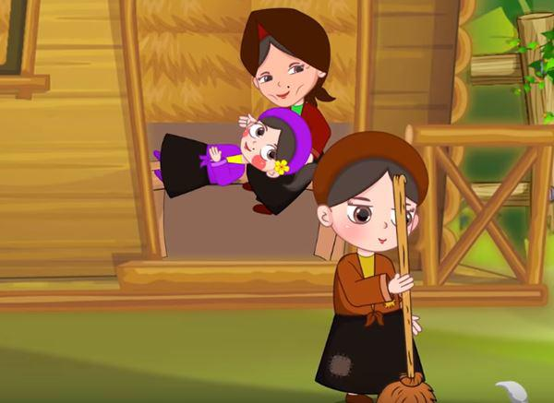
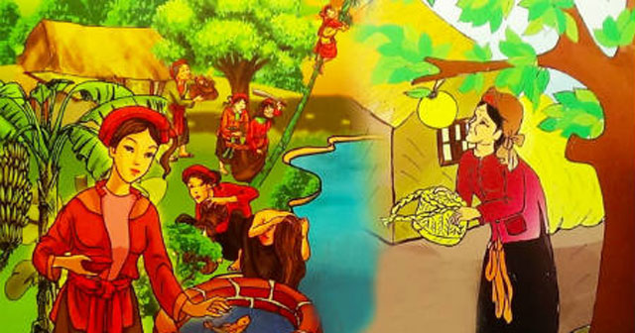
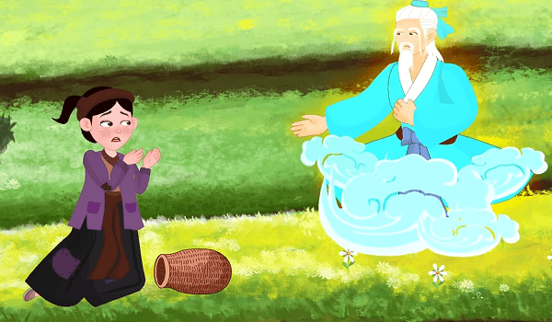
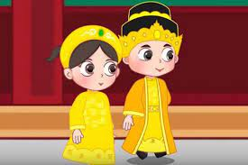
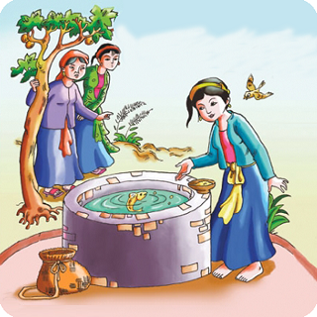
TẤM CÁM

Slide 4
Kể chuyện là kể lại một chuỗi sự việc có nhân vật, có cốt truyện, có các sự kiện liên quan đến nhân vật. Câu chuyện đó phải có ý nghĩa.
Thế nào là kể chuyện?

Slide 5


Thứ sáu ngày 10 tháng 9 năm 2021
Tập làm văn
Nhân vật trong truyện (tr13)
I. Nhận xét

Slide 6
NHẬN XÉT
1. Ghi tên các nhân vật trong những truyện em mới học vào nhóm thích hợp:
Nhân vật là người.
Nhân vật là vật ( con vật, đồ vật, cây cối…)
Dế mèn bênh vực kẻ yếu.
Sự tích hồ Ba Bể

Slide 7
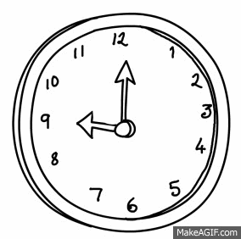
THẢO LUẬN NHÓM
1. Ghi tên các nhân vật trong những truyện em mới học vào nhóm thích hợp:
Nhân vật là người.
Nhân vật là vật ( con vật, đồ vật, cây cối…)
2. Nêu nhận xét tính cách của nhân vật:
Dế Mèn
Mẹ con bà nông dân
Căn cứ vào đâu mà em có nhận xét như vậy?

Slide 8
NHẬN XÉT
1. Ghi tên các nhân vật trong những truyện em mới học vào nhóm thích hợp:
Nhân vật là người.
Nhân vật là vật ( con vật, đồ vật, cây cối…)
Truyện | Nhân vật là người | Nhân vật là vật
Dế Mèn bênh vực kẻ yếu |  | - Dế Mèn - Bọn nhện. - Chị Nhà Trò
Sự tích hồ Ba Bể | - Mẹ con bà nông dân. -Bà cụ ăn xin. -Những người đi xem hội | - Con giao long
Dế mèn bênh vực kẻ yếu.
Sự tích hồ Ba Bể

Slide 9
NHẬN XÉT
2. Nêu nhận xét tính cách của nhân vật:
Dế Mèn ( trong truyện Dế Mèn bênh vực kẻ yếu).
b.Mẹ con bà nông dân ( trong truyện Sự tích hồ Ba Bể).
Căn cứ vào đâu mà em có nhận xét như vậy?
Nhân vật Dế Mèn: khảng khái, có lòng thương người, ghét áp bức bất công, sẵn sàng làm việc nghĩa để bênh vực kẻ yếu.
Mẹ con bà nông dân có lòng nhân hậu, sẵn sàng giúp đỡ mọi người khi gặp hoạn nạn.

Slide 10
NHẬN XÉT
Căn cứ vào đâu mà em có nhận xét như vậy?
Nhân vật Dế Mèn: Căn cứ vào lời nói và hành động của Dế Mèn che chở, giúp đỡ Nhà Trò.
Mẹ con bà nông dân: Căn cứ vào các chi tiết như cho bà cụ xin ăn, ngủ trong nhà, hỏi bà cụ cách giúp người bị nạn, chèo thuyền cứu giúp dân làng.

Slide 11
GHI NHỚ
Nhân vật trong truyện là gì và có đặc điểm như thế nào?
1. Nhân vật trong truyện có thể là người, là con vật, đồ vật, cây cối,… được nhân hóa
2. Hành động, lời nói, suy nghĩ,…của nhân vật nói lên tính cách của nhân vật ấy.

Slide 12
Thứ sáu ngày 10 tháng 9 năm 2021
Tập làm văn
Nhân vật trong truyện (tr13)
I. Nhận xét
II. Ghi nhớ : SGK/tr13

Slide 13
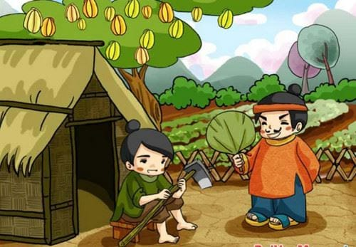
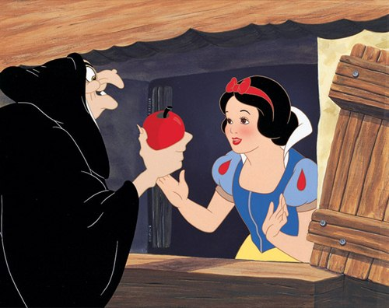
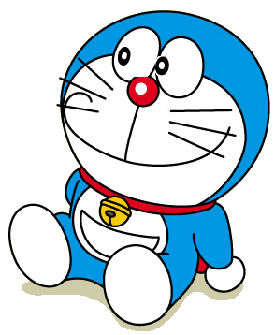
Hãy cho biết tính cách của các nhân vật sau. Dựa vào đâu em nhận xét được tính cách của họ?

Slide 14
Bài 1: (Trả lời miệng)
- Nhân vật trong câu chuyện sau là những ai?
- Em có đồng ý với nhận xét của bà về tính cách từng cháu không?
- Vì sao bà có nhận xét như vậy?
LUYỆN TẬP

Slide 15
LUYỆN TẬP
Ba anh em
Nghỉ hè, Ni-ki-ta, Gô-sa và Chi-ôm-ca về thăm bà ngoại.
Ăn cơm xong, Ni-ki-ta chạy vội ra ngõ, hòa vào đám trẻ láng giềng đang nô đùa. Gô-sa thấy nhiều mẫu bánh mì vụn rơi trên bàn, liếc nhìn bà rồi nhanh tay phủi xuống đất, hối hả chạy theo anh. Còn Chi-ôm-ca ở lại giúp bà lau bàn, nhặt hết mẩu bánh vụn đem cho bầy chim đang gù bên cửa sổ.
Buổi tối, ba anh em quây quần bên bà. Bà nói :
- Ba cháu là anh em ruột mà chẳng giống nhau.
Ni-ki-ta thắc mắc :
- Bà ơi, ai cũng bảo anh em cháu giống nhau như những giọt nước cơ mà ?
Bà mỉm cười :
- Bà nói về tính nết các cháu cơ. Ni-ki-ta thì chỉ nghĩ đến ham thích riêng của mình, ăn xong là chạy tót đi chơi. Gô-sa hơi láu, lén hắt những mẩu bánh vụn xuống đất. Chi-ôm-ca bé nhất lại biết giúp bà. Em nó còn biết nghĩ đến cả những con chim bồ câu nữa. Những con bồ câu cũng cần ăn chứ nhỉ ?

Slide 16
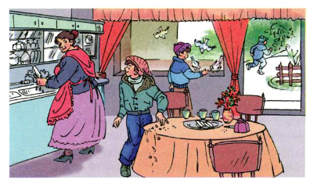
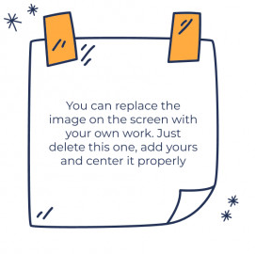
Nhân vật trong câu chuyện “Ba anh em” gồm những ai?
Câu chuyện gồm các nhân vật là: Ni-ki-ta, Gô-sa, Chi-ôm-ca, bà ngoại.

Slide 17
Nhìn vào tranh, kết hợp với nội dung câu chuyện, các em thấy ba anh em có gì khác nhau?
Ba anh em tuy giống nhau nhưng hành động sau bữa ăn lại rất khác nhau.

Slide 18
Bà nhận xét tính cách của từng cháu như thế nào?
- Ni-ki-ta chỉ nghĩ đến ham thích riêng của mình.
- Gô- sa láu lỉnh.
- Chi-ôm-ca nhân hậu, chăm chỉ.

Slide 19
Vì qua việc làm của từng cháu đã bộc lộ tính cách của mình.
Em có đồng ý với những nhận xét của bà về tính cách của từng cháu không? Vì sao bà lại có nhận xét như vậy?

Slide 20
Bài 2: (Làm vào vở)
Cho tình huống sau: Một bạn nhỏ mải vui đùa, chạy nhảy, lỡ làm ngã một em bé. Em bé khóc.
Hãy hình dung sự việc và kể tiếp câu chuyện theo một trong hai hướng sau đây: a)Bạn nhỏ trên biết quan tâm đến người khác. b)Bạn nhỏ trên không biết quan tâm đến người khác.
LUYỆN TẬP

Slide 21
a. Nếu là người biết quan tâm đến người khác bạn nhỏ sẽ: chạy lại nâng em bé dậy, phủi bụi và bẩn trên quần áo của em, xin lỗi em, dỗ em bé nín khóc, đưa em bé về lớp( hoặc về nhà), rủ em cùng chơi những trò chơi khác,…
Nếu là người biết quan tâm đến người khác bạn nhỏ, sẽ làm gì?
b. Nếu là người không biết quan tâm đến người khác bạn nhỏ sẽ: bỏ chạy để tiếp tục nô đùa, cứ vui chơi mà chẳng để ý gì đến em bé cả.
Nếu là người không biết quan tâm đến người khác, bạn nhỏ sẽ làm gì?

Slide 22
Thứ sáu ngày 10 tháng 9 năm 2021
Tập làm văn
Nhân vật trong truyện (tr13)
I. Nhận xét
II. Ghi nhớ : SGK/tr13
III. Luyện tập
Bài 2:

Slide 23
Bài 2.
Một bạn nhỏ mải vui đùa, chạy nhảy, lỡ làm ngã một em bé.
Em bé khóc. Bạn nhỏ đến bên em bé, nâng em dậy, nhẹ nhàng phủi bẩn trên quần áo của em, dỗ em nín khóc và nói lời xin lỗi,
rủ em bé cùng chơi với mình.
b. Một bạn nhỏ mải vui đùa, chạy nhảy, lỡ làm ngã một em bé.
Em bé khóc. Bạn nhỏ không để ý đến em bé và tiếp tục vui đùa như không có chuyện gì xảy ra.

Slide 24


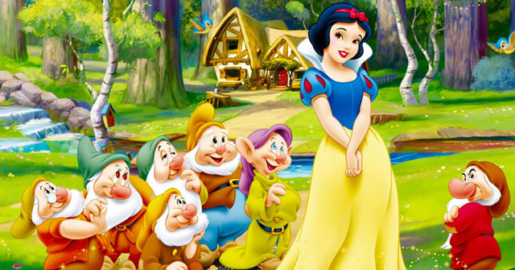
Chia sẻ một nhân vật em ấn tượng nhất trong các câu chuyện mà em biết. Cho biết nhân vật đó có tính cách như thế nào?

Slide 25


